Slide 1
Сон собаки Сони.
Презентация к занятию по автоматизации произношения звука [с] в слогах.
Подготовил: учитель-логопед Филоненко С.Г.
МАДОУ ДСКВ №14 «Умка»,
г. Мегион ХМАО «Югра»
2014 г.

Slide 2
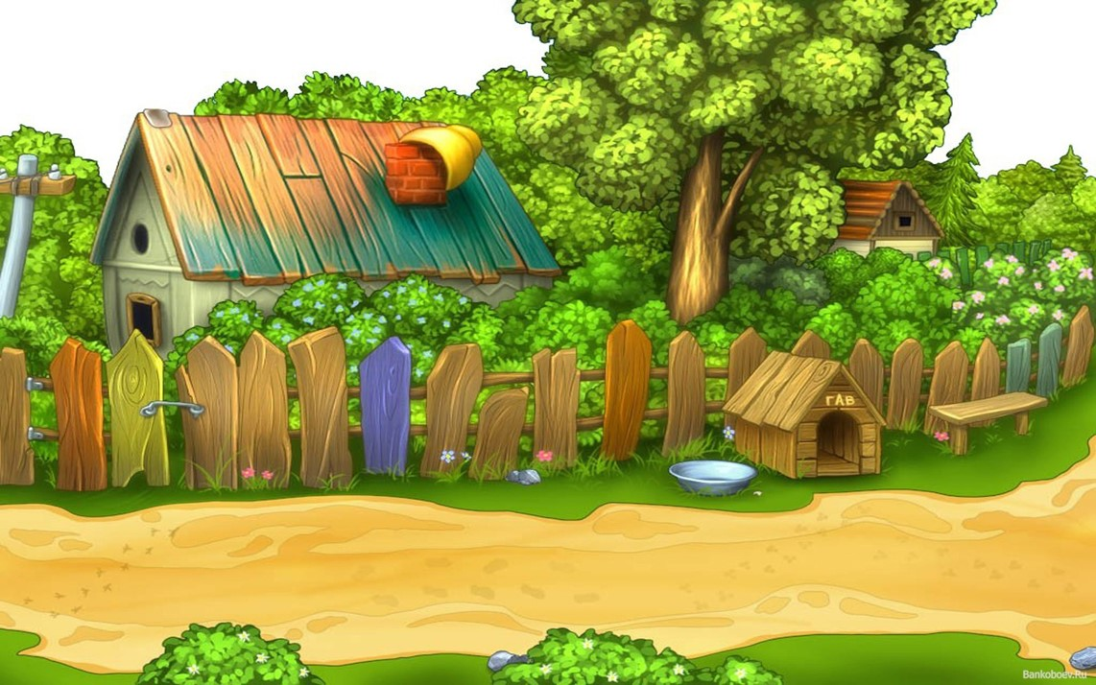
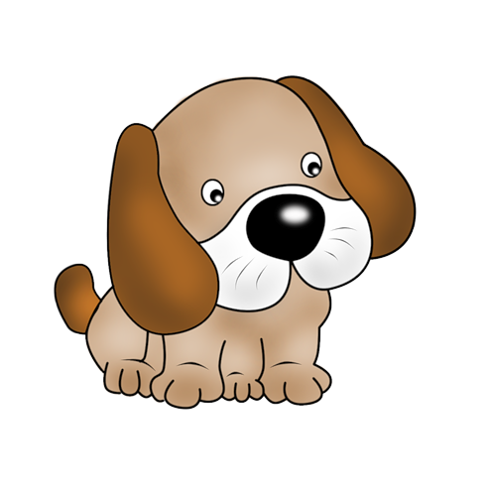


Slide 3


Slide 4
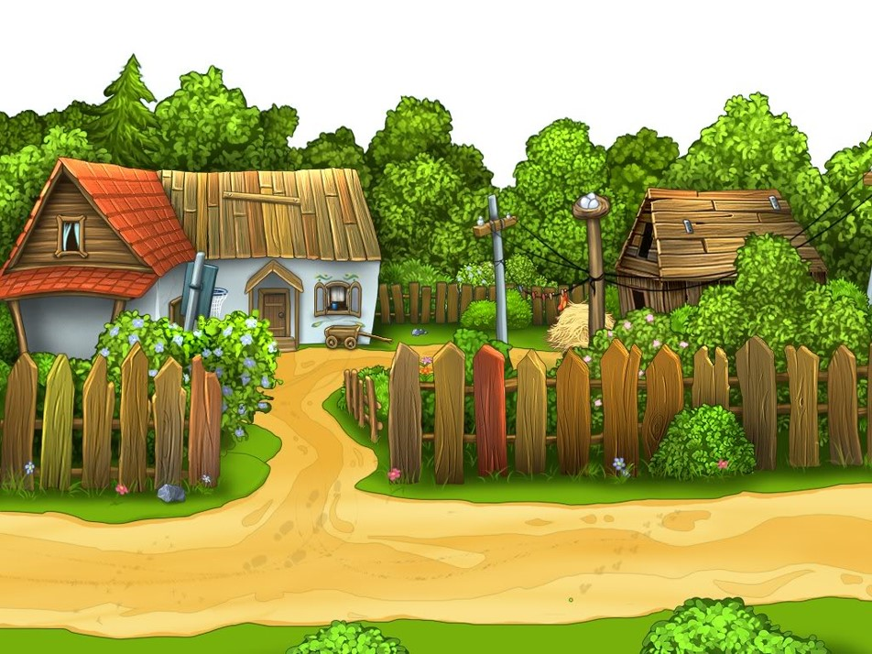
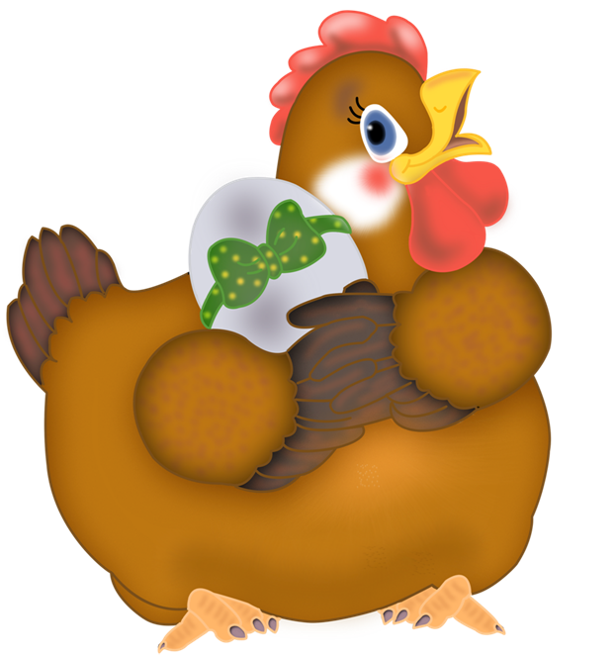
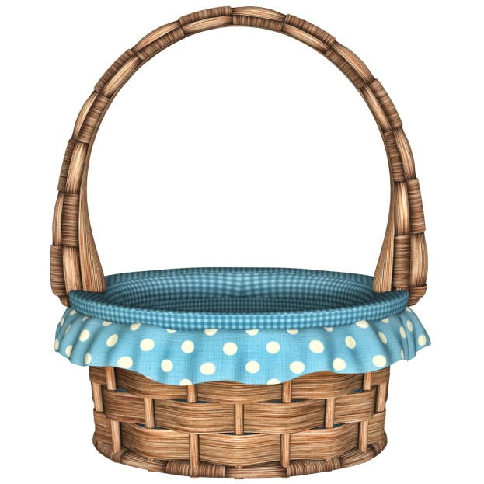

СА
СО
СУ
СЫ

Slide 5
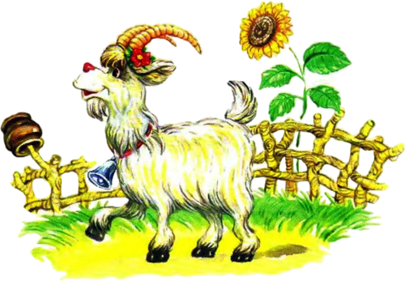

АС
ОС
УС
ЫС

Slide 6
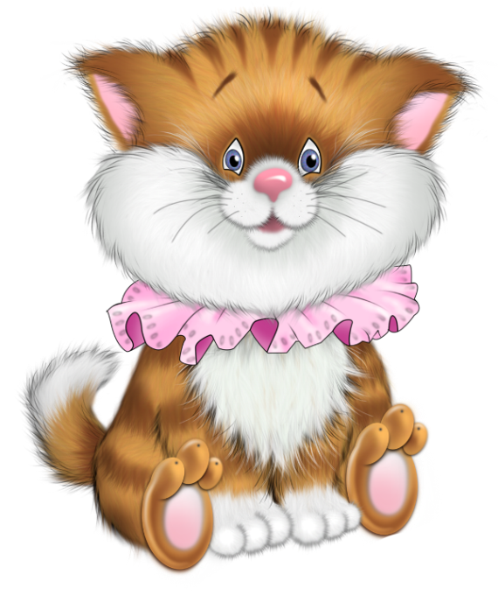
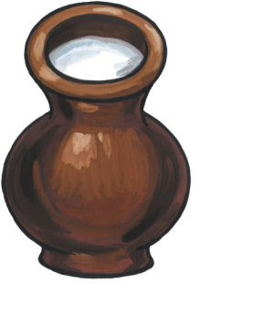
ЮС
ИС
ЯС
ЕС
ЁС

Slide 7
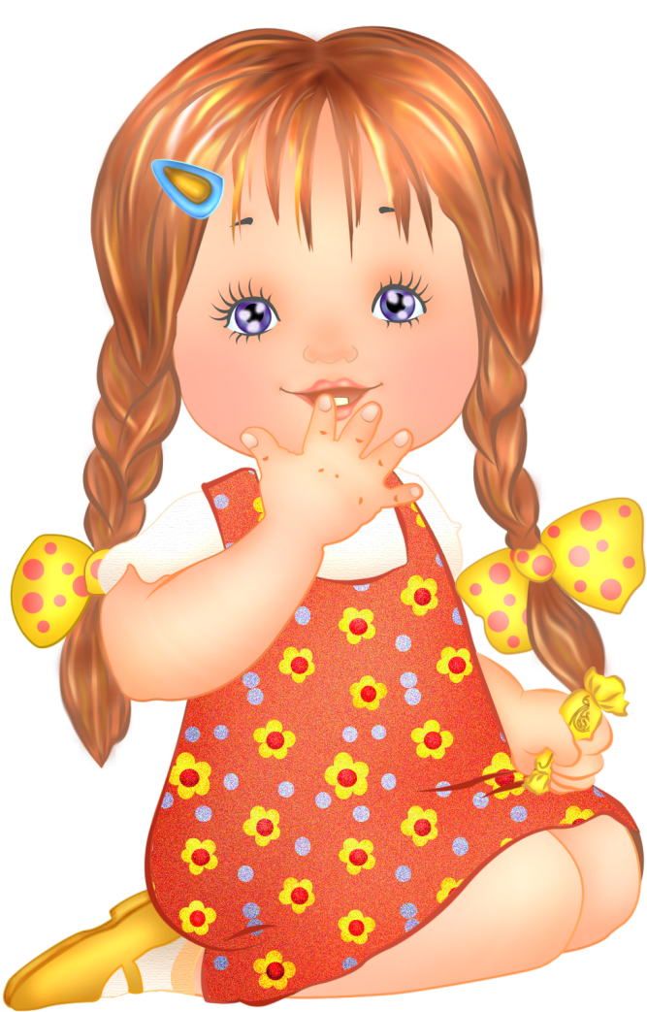

СА
АС
ОС
УС
СУ

Slide 8


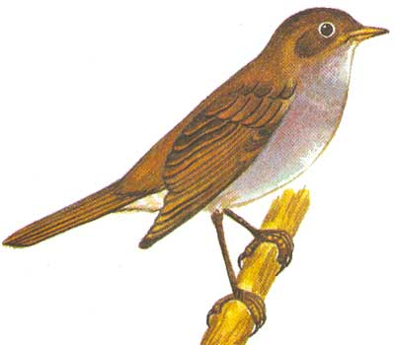


СО
СО
СО
СО
СО
СО

Slide 9
СА
СА
СА
СА
СА
СА

Slide 10
СУ
СУ
СУ
СУ
СУ
СУ

Slide 11
СЫ
СЫ
СЫ
СЫ
СЫ
СЫ

Slide 12
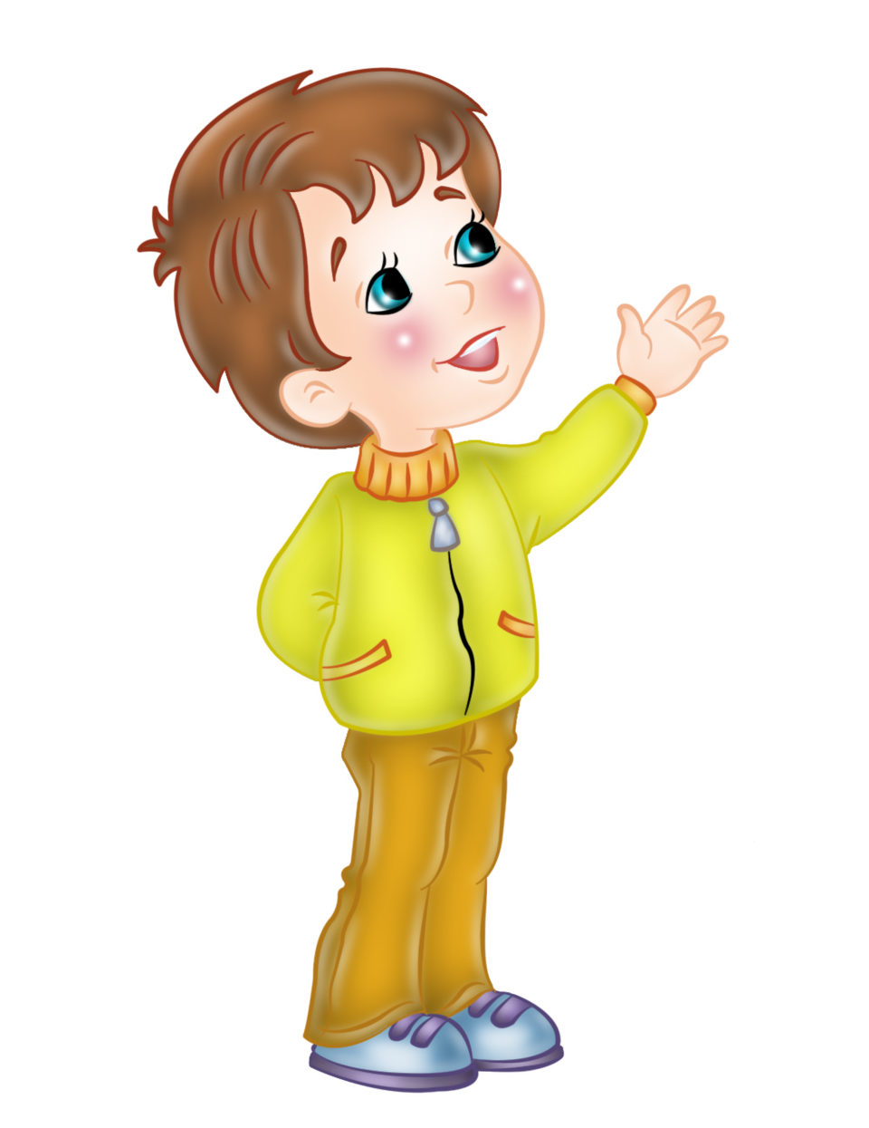

Slide 13
В презентации использованы картинки из ресурсов сети интернет.

